Slide 1
Ingresos
Sección 15

Slide 2
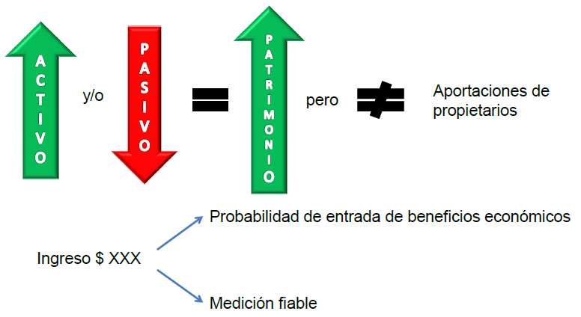
Ingreso

Slide 3
Antecedentes
IN5 “Requerimientos contables son simples y simplificados”
IN8.b “deberán contar con un sistema simplificado de contabilidad que puedan cumplir y que esté acorde con su realidad económica y con su capacidad técnica.”

Slide 4
Normativa contable local

Slide 5
Definiciones
DR. 2649/93 Art. 38.
“los ingresos representan flujos de entrada de recursos, en forma de incrementos del activo o disminución del pasivo o una combinación de ambos, que generan incrementos en el patrimonio, devengados por la venta de los bienes, por la prestación de servicios o por la ejecución de otras actividades, realizadas durante un periodo, que no provienen de los aportes de capital”
El diccionario de términos contables para Colombia editado por la U. de Antioquia
“Las ventas son un contrato en que una de las partes se obliga a transmitir la propiedad de una cosa, y la otra, a pagarle en dinero, o sea, el precio que el comprador da por la cosa vendida”.

Slide 6
Reconocimiento de Ingresos y Gastos
DR. 2649/93 Art. 96.
“…Los ingresos y los gastos se deben reconocer de tal manera que se logre el adecuado registro de las operaciones en la cuenta apropiada, por el monto correcto y en el periodo correspondiente, para obtener el justo computo del resultado neto del periodo”

Slide 7
Realización del Ingreso
DR. 2649/93 Art. 97.
“Un ingreso se entiende realizado y, por tanto, debe ser reconocido en las cuentas de resultados, cuando se ha devengado y convertido o sea razonablemente convertible en efectivo”.

Slide 8
El Decreto 2650/93 contentivo del Plan Único de Cuentas para Comerciantes y sus modificatorios en la clase 4 Ingresos establece que ésta, agrupa las cuentas que representan los beneficios operativos y financieros que percibe el ente económico en el desarrollo del giro normal de su actividad comercial en un ejercicio determinado.
En el grupo 41 Operacionales comprende los valores recibidos y/o causados como resultado de las actividades desarrolladas en cumplimiento de su objeto social mediante la entrega de bienes o servicios... siempre y cuando se identifique con el objeto social principal del ente económico.

Slide 9
Reconocimiento de ingresos por la venta de bienes
DR. 2649/93 Art. 97.
La venta constituya una operación de intercambio definitivo.
El vendedor haya transferido riesgos y beneficios
No exista incertidumbre sobre el valor de la contraprestación.
Se constituya una adecuada provisión para los costos o recargos que debe sufragar el vendedor.
Se constituya una adecuada provisión para las probables devoluciones de mercancías o reclamos.

Slide 10
Reconocimiento de ingresos por la prestación de servicios
DR. 2649/93 Art. 99.
El servicio se haya prestado de forma cabal o satisfactoria.
No exista incertidumbre sobre el valor de la contraprestación.
En servicios continuados, se cuantifique según el grado de avance.
En contratos de largo plazo constituir provisiones para perdidas futuras

Slide 11
NIIF - PYMES

Slide 12
Definiciones
La definición de ingresos incluye tanto a los ingresos de actividades ordinarias como a las ganancias.
(a) Los ingresos de actividades ordinarias surgen en el curso de las actividades ordinarias de una entidad y adoptan una gran variedad de nombres, tales como ventas, comisiones, intereses, dividendos, regalías y alquileres.
(b) Ganancias son otras partidas que satisfacen la definición de ingresos pero que no son ingresos de actividades ordinarias. Cuando las ganancias se reconocen en el estado del resultado integral, es usual presentarlas por separado, puesto que el conocimiento de las mismas es útil para la toma de decisiones económicas

Slide 13
Reconocimiento
El reconocimiento de los ingresos procede directamente del reconocimiento y la medición de activos y pasivos. Una entidad reconocerá un ingreso en el estado del resultado integral (o en el estado de resultados, si se presenta) cuando haya surgido un incremento en los beneficios económicos futuros, relacionado con un incremento en un activo o un decremento en un pasivo, que pueda medirse con fiabilidad.
  Costo Histórico
  Valor Razonable

Slide 14
Sección 23
Esta Sección se aplicará al contabilizar ingresos de actividades ordinarias procedentes de las siguientes transacciones y sucesos:
(a) La venta de bienes (si los produce o no la entidad para su venta o los adquiere para su reventa).
(b) La prestación de servicios.
(c) Los contratos de construcción en los que la entidad es el contratista.
(d) El uso, por parte de terceros, de activos de la entidad que produzcan intereses, regalías o dividendos.

Slide 15
Medición
Una entidad medirá los ingresos de actividades ordinarias al valor razonable de la contraprestación recibida o por recibir. El valor razonable de la contraprestación, recibida o por recibir, tiene en cuenta el importe de cualesquiera descuentos comerciales, descuentos por pronto pago y rebajas por volumen de ventas que sean practicados por la entidad (23.3)

Slide 16
Reconocimiento
Una entidad reconocerá ingresos de actividades ordinarias procedentes de la venta de bienes cuando se satisfagan todas y cada una de las siguientes condiciones: (23.10)
(a) La entidad haya transferido al comprador los riesgos y ventajas inherentes a la propiedad de los bienes.
(b) La entidad no conserve ninguna participación en la gestión de forma continua en el grado usualmente asociado con la propiedad, ni retenga el control efectivo sobre los bienes vendidos.
(c) El importe de los ingresos de actividades ordinarias pueda medirse con fiabilidad.
(d) Sea probable que la entidad obtenga los beneficios económicos asociados de la transacción.
(e) Los costos incurridos, o por incurrir, en relación con la transacción puedan ser medidos con fiabilidad.

Slide 17
Cuando el resultado de una transacción que involucre la prestación de servicios pueda ser estimado con fiabilidad, una entidad reconocerá los ingresos de actividades ordinarias asociados con la transacción, por referencia al grado de terminación de la transacción al final del periodo sobre el que se informa (a veces conocido como el método del porcentaje de terminación). El resultado de una transacción puede ser estimado con fiabilidad cuando se cumplan las condiciones:
(c) El grado de terminación de la transacción, al final del periodo sobre el que se informa, pueda ser medido con fiabilidad.

Slide 18
Proyecto de Norma de Información Financiera para las Microempresas

Slide 19
Definiciones
Ingresos 2.32
El reconocimiento de los ingresos ocurre simultáneamente con el reconocimiento de los incrementos en los activos o de las disminuciones en los pasivos, si se pueden medir con fiabilidad.

Slide 20
Medición
La base de medición adoptada por las microempresas al preparar sus estados financieros será el costo histórico.
Una entidad incluirá en los ingresos solamente los valores brutos de beneficios económicos recibidos y por recibir por cuenta propia.
En los ingresos se deben excluir los impuestos sobre bienes y servicios.
Los ingresos procedentes de la venta de mercancías deben reconocerse cuando la entidad haya transferido al comprador los riesgos y los beneficios sustanciales que van aparejados de la propiedad de esas mercancías.

Slide 21
Revelación
Los ingresos por la venta de bienes y prestación de servicios se revelarán por separado en el estado de resultados.
Los ingresos procedentes de la prestación de servicios deben reconocerse hasta el grado en que se ha prestado el servicio.

Slide 22
Conclusiones
La medición al costo histórico no es la mas recomendada.
No se menciona como se debe reconocer el grado de avance en la prestación de servicios.
Preguntas.
Se busca con el proyecto, reducir la evasión fiscal existente?
Se busca con el proyecto, formalizar a todas las personas que ejerzan una actividad comercial, industrial o de servicios?
Las entidades que suministran capital solicitaran esta información?
El libro fiscal que todo microempresario tiene en su cabeza que?

